Slide 1
শুভ সকাল

Slide 2
শিক্ষক পরিচিতি
জাকারিয়া হোসেন
ইন্সট্রাক্টর (গণিত)
মাদারীপুর সরকারি টেকনিক্যাল স্কুল কলেজ
মাদারীপুর।

Slide 3
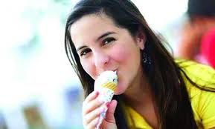

Slide 4
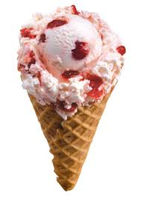

Slide 5
কোণক

Slide 6
এই পাঠ শেষে শিক্ষার্থীরা-
সমকোণী ত্রিভুজ কাকে বলে বলতে পারবে।
কোণক কি বলতে পারবে।
কোণক কিভাবে তৈরি হয় বলতে পারবে।
সমকোণী ত্রিভুজের অতিভুজ অর্থাৎ কোণকের হেলানো উন্নতি নির্ণয় করতে পারবে।
কোণকের বক্রতলের ও সমগ্রতলের ক্ষেত্রফল নির্ণয় করতে পারবে।
কোণকের আয়তন নির্ণয় করতে পারবে।

Slide 7
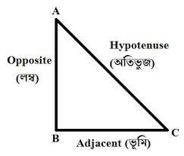

Slide 9
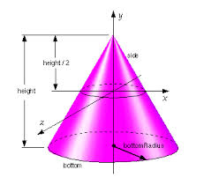

Slide 10
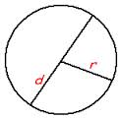
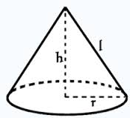
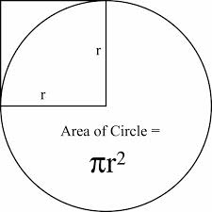

Slide 11
l=(r²+h²)½
বক্রতলের ক্ষেত্রফল=∏rl
সমগ্রতলের ক্ষেত্রফল=∏rl
আয়তন=⅓∏r²h

Slide 12
দলীয় কাজঃ
‘ক’দল
চিত্রটি একেঁ h এবং r এর মান
স্কেল দিয়ে মেপে -
1.হেলানো উন্নতি l=?
2.বক্রতলের ক্ষেত্রফল ∏rl=?
নির্ণয় কর।
‘খ’দল
সমগ্রতলের ক্ষেত্রফল ∏r(l+r)=?
আয়তন ⅓∏r²h=? নির্ণয় কর

Slide 13
মূল্যায়নঃ
১।সমকোণী ত্রিভুজ কাকে বলে?
২।কোণক কাকে বলে?
৩।হেলানো উন্নতি নির্ণয়ের সূত্রটি কী?
৪।বক্রতলের ক্ষেত্রফল নির্ণয়ের সূত্রটি কী?
৫।সমগ্রতলের ক্ষেত্রফল নির্ণয়ের সূত্রটি কী?
৬।আয়তন নির্ণয়ের সুত্রটি কী?

Slide 14
বাড়ির কাজঃ
একটি কোণকের ভূমির ব্যাসার্ধ 6 সে. মি. ,উচ্চতা 5 সে. মি. হলে বক্রতলের ক্ষেত্রফল , সমগ্রতলের ক্ষেত্রফল এবং আয়তন নির্ণয় কর।

Slide 15
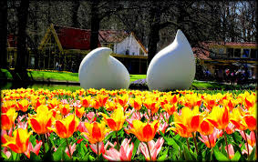
আল্লাহ হাফেজ

